Slide 1

স্বাগতম

Slide 2
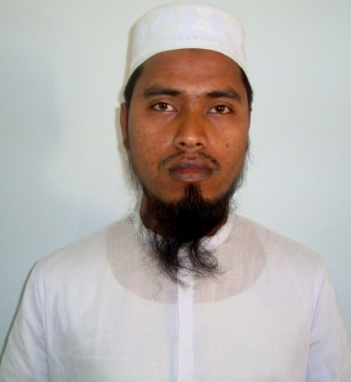
কাজী মোঃ নুরুল ইসলাম
সহকারী মৌলভী
চাঁন্দুল আদর্শ বালিকা দাখিল মাদ্রাসা
চৌদ্দগ্রাম, কুমিল্লা
আই ডি নং- ২২, ব্যাচ-১৮তম(১৮-০৩-২০১৩—৩০-০৩-২০১৩)
মোবাইলঃ ০১৮১৭৫১৩২৪৯
ই-মেইলঃnurul8654@gmail.com

Slide 3
শ্রেণি: সপ্তম
বিষয়- ইসলাম ধর্ম
অধ্যায়ঃ ৫ম
সময়ঃ ৪০মিনিট
28/03/2o13

Slide 4
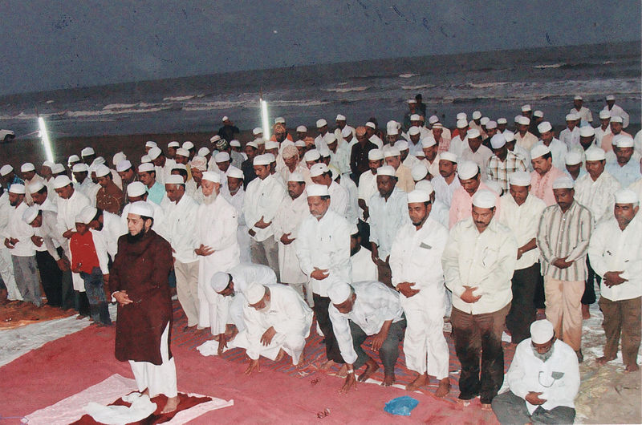

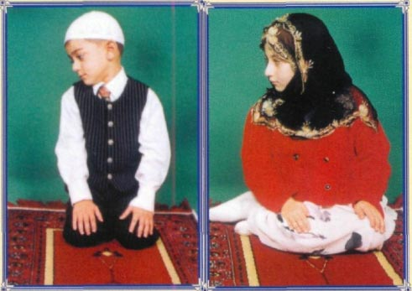
নিচের চিত্রগুলো লক্ষ্য কর

Slide 5
সালাত(নামাজ)

Slide 6
আচরণিক উদ্দেশ্য
এই পাঠ শেষে শিক্ষার্থীরা-
১।সালাত অর্থ কী তা বলতে পারবে।
২।সালাতের সঙ্গা উল্লেখ করতে পারবে।
৩।সালাতের ফরজগুলো চিহ্নিত করতে পারবে।
৫।সালাতের ওয়াজিব গুলো সনাক্ত করতে পারবে।

Slide 7
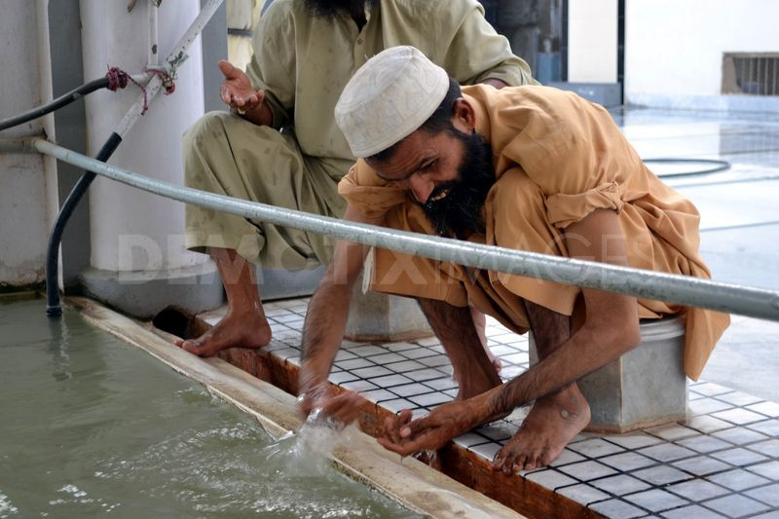


পবিত্রতা অর্জন করা
জামা কাপড় পবিত্র হওয়া
জায়গা পবিত্র হওয়া

Slide 8
একক কাজ
সময়ঃ২মিনিট
নামাজের আরকান গুলো লিখ?

Slide 9

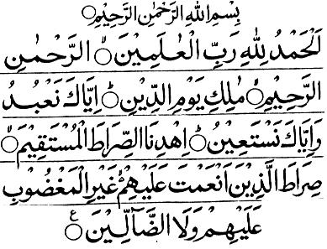
আল্লাহু আকবার বলে সালাত শুরু করা
দাঁড়িয়ে সালাত পড়া
কেরাত পড়া

Slide 10
জোড়ায় কাজ
সময়ঃ৫মিনিট
নামাজের আহকামগুলো লিখ।

Slide 11
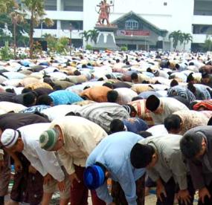
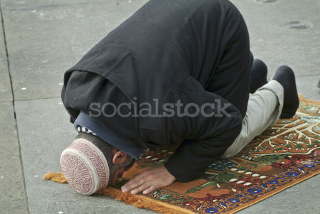
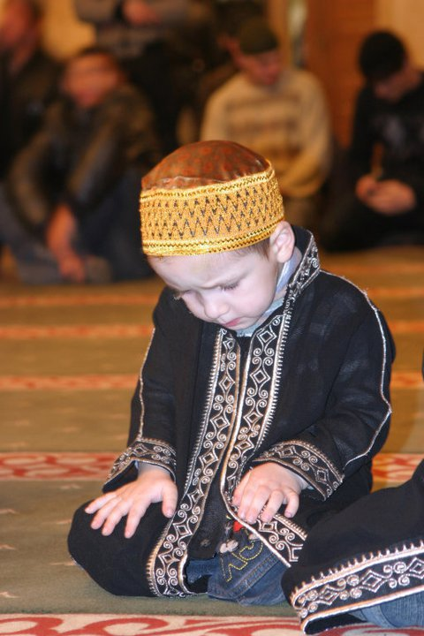
দলগত কাজ
সময়ঃ5মিনিট
নামাজে আরকান আহকাম গুলো লিখ?

Slide 12
মূল্যায়ন
সালাত অর্থ কী?
সালাতের ভেতরে ফরজ কয়টি ?
সালাতের বাহিরে ফরজ কয়টি ?
সালাতের ওয়াজিবগুলো বল।

Slide 13
বাড়ির কাজ
সালাত মানুষকে পাপকাজ থেকে বিরত রাখে-কথাটি ব্যাখ্যা কর।

Slide 14

ধন্যবাদ

